Slide 1
王秋荣

Slide 2
目录
Bus
EventBus
RxBus
RxBus VS EVentBus
检瓜子替换评估

Slide 3
Bus
总线（Bus）是计算机各种功能部件之间传送信息的公共通信干线，在计算机系统中，各个部件之间传送信息的公共通路叫总线。
Android常用组件间通信方式
Intent、Handler、Interface、Broadcast、Aidl、Messenger

Slide 4
EventBus
优点
缺点
简洁，解耦
包小，约50k
Activity、Fragment以及线程之间通信优秀。
稳定，在1亿+应用中实践得到证实
事件只能通过事件的类名来区分
事件发生者只能单向广播，无法获得接收者对事件的处理结果；
所有事件监听者（Subscriber）都必须显性注册和注销
大量的使用，将导致逻辑的分散，出现问题后很难定位

Slide 5
RxBus
RxBus名字看起来像一个库，但它并不是一个库，而是一种模式，它的思想是使用RxJava来实现了EventBus ，而让你不再需要使用Otto或者GreenRobot的EventBus。
This project is deprecated in favor of RxJava and RxAndroid. These projects permit the same event-driven programming model as Otto, but they’re more capable and offer better control of threading.
If you’re looking for guidance on migrating from Otto to Rx, this post is a good start.

Slide 6
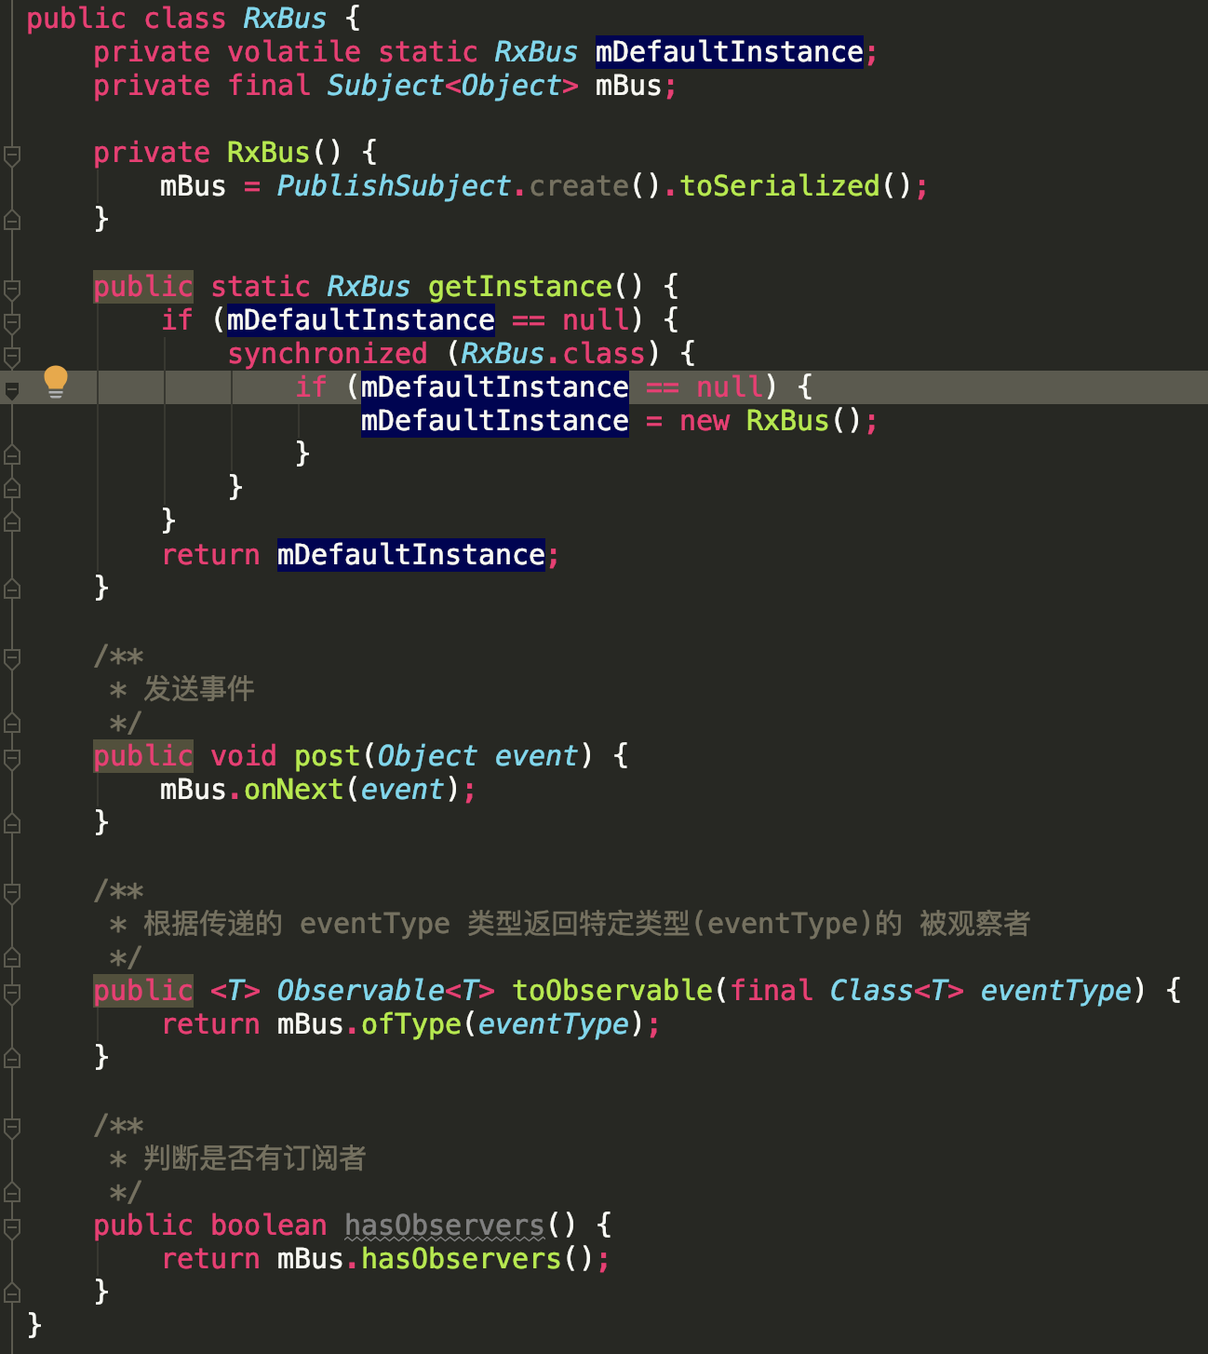
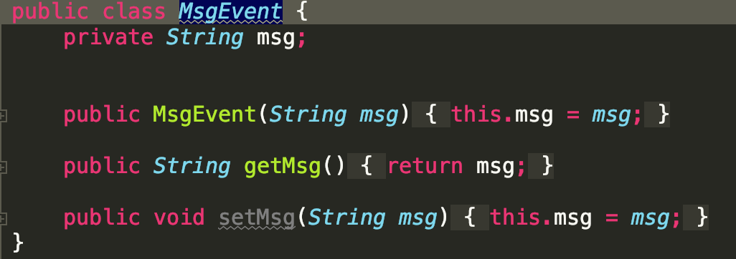
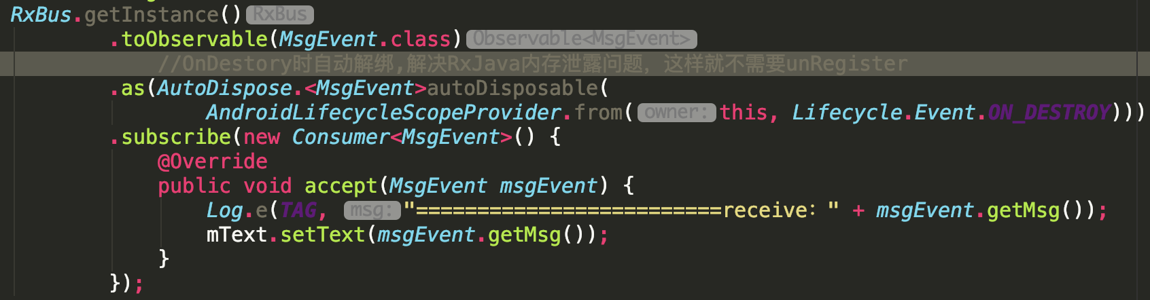
Screen Shot 2019-09-10 at 20.48.43
RxBus使用

Slide 7
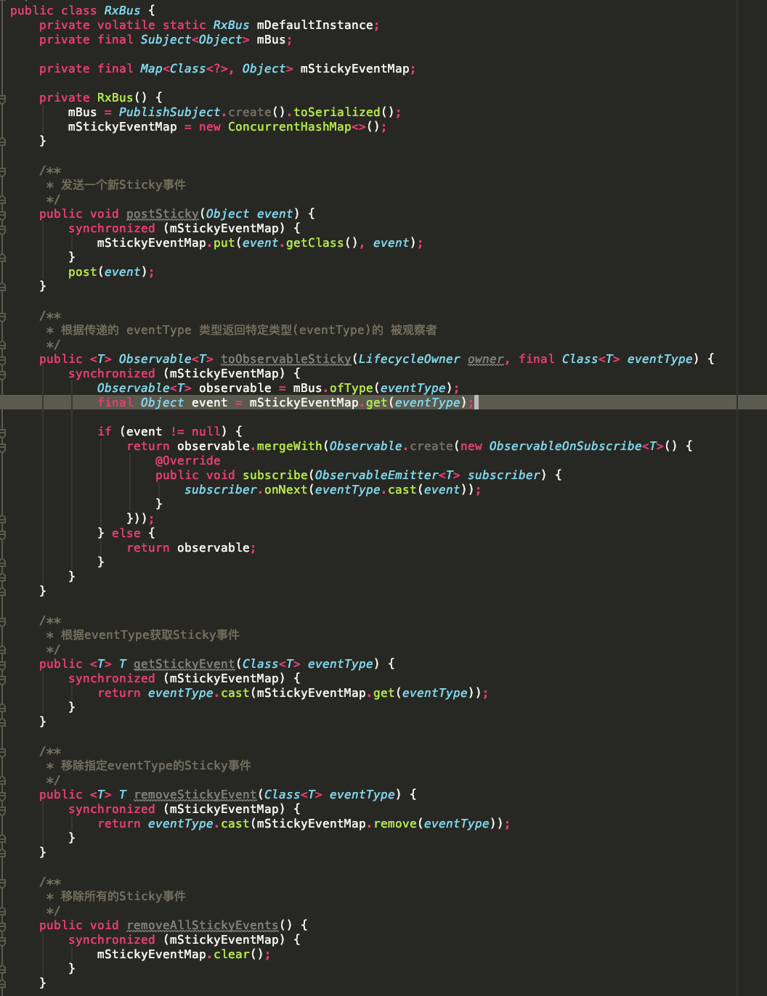
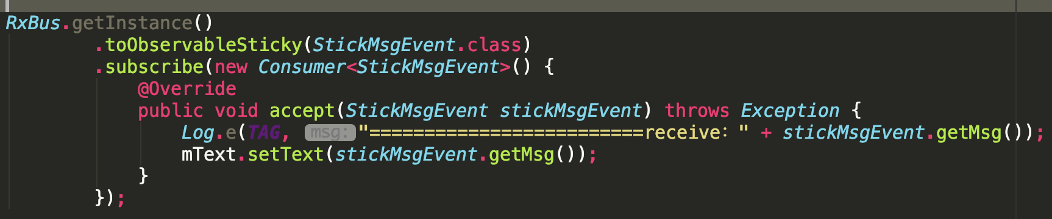
Screen Shot 2019-09-09 at 23.45.58
RxBus粘性事件

Slide 8
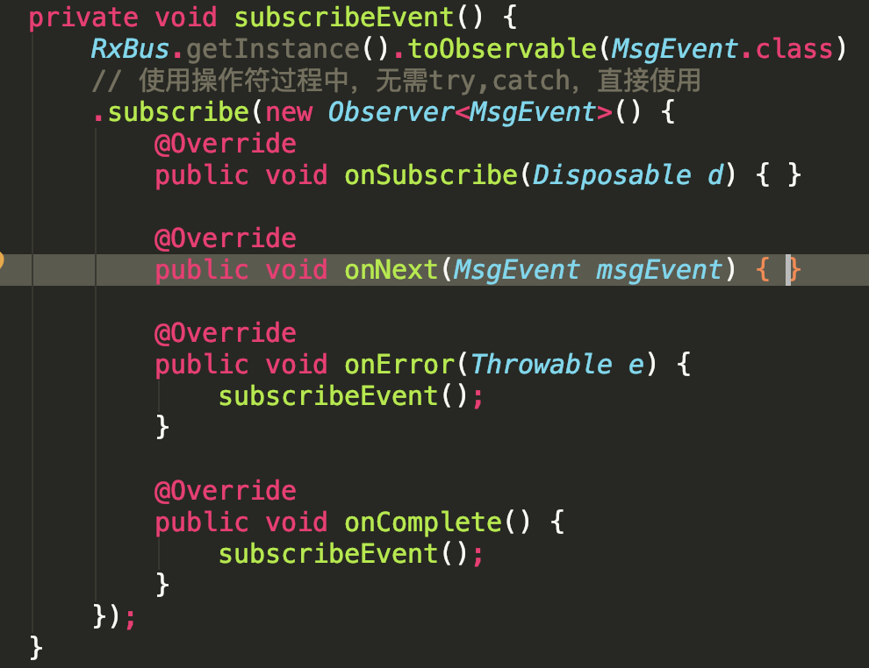
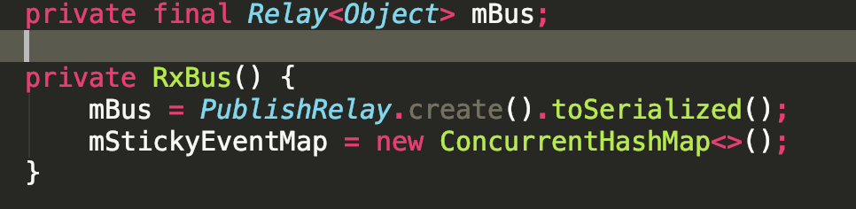
RxBus异常处理
1.自动重新订阅
2.RxRelay(https://github.com/JakeWharton/RxRelay)

Slide 9
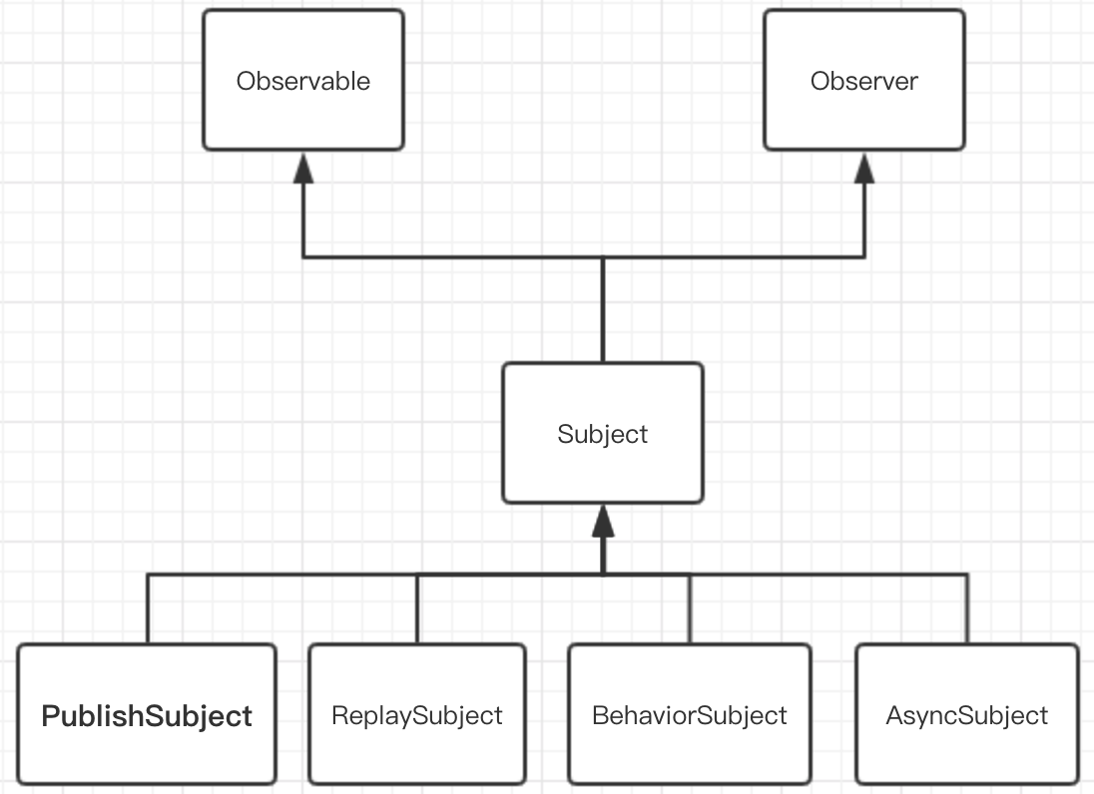
RxBus原理

Slide 10
RxBus VS EventBus
 | RxBus | EventBus
订阅事件 | Observable.subscribe(), 使用AutoDispose | register() unRegister()
发送事件 | Observer.onNext() | post()
切换线程 | Observable.subscribeOn() Observable.observeOn() | @Subscribe(threadMode = ThreadMode.MAIN)
性能 | 订阅者数量很大时性能下降明显 | 性能优化到位
状况 | 1975/几十行代码 | 21599/包约50k

Slide 11
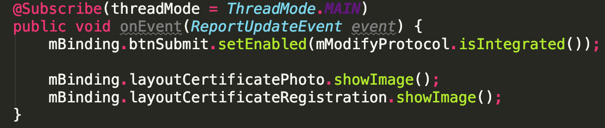
Screen Shot 2019-09-09 at 23.45.58
检瓜子替换评估
EventBus使用情况：(100+类)
Activity、 Fragment、 View、Presenter
主要任务：
删除所有EventBus的register()和unRegister()
所有的onEvent方法替换成RxJava的形式
EventBus.getDefault.post()替换为RxBus.getIntence().post()
结论：
优点是不需要每个register都unRegister，整体代码符合RxJava风格
缺点是大量订阅时性能差。
个人不建议替换！

Slide 12
谢谢！

